Slide 1
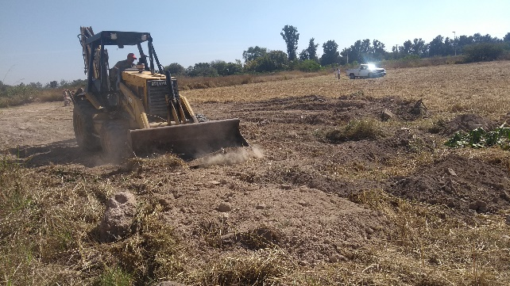
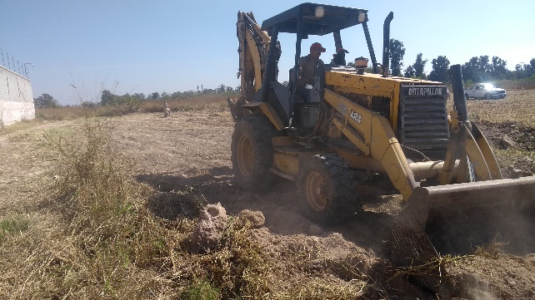
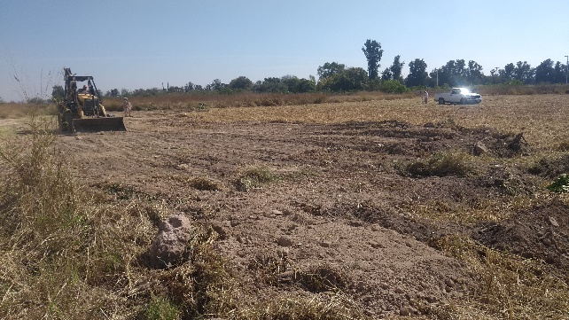
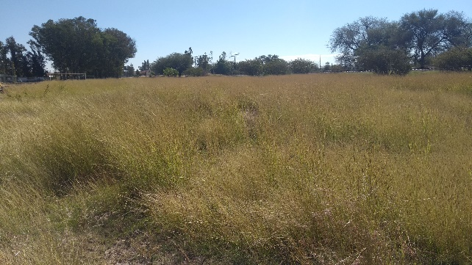
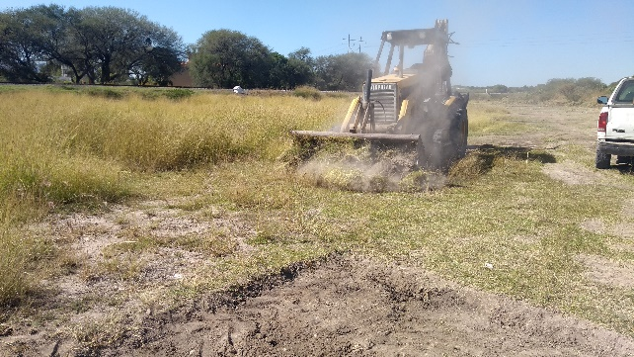
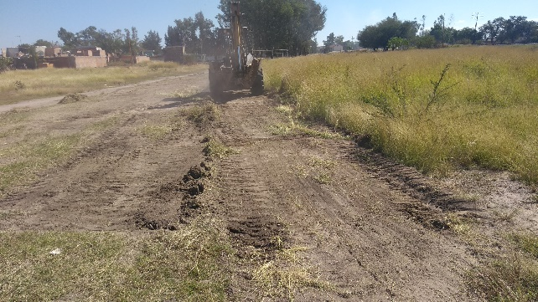
REPORTE MES DE DICIEMBRE
MAQUINARIA
TRABAJOS DE LIMPIEZA EN TERRENOS
FECHA INICIO
CONCEPTO
FECHA TERMINO
02/12/2019
COSTADO DE DISTRIBUIDOR VIAL
COSTADO DE CAMPO DE LA COMUNIDAD LA ESTACION
05/12/2019

